Slide 1
Service-Modelle: IaaS
Anwendungen
Daten
Unmanaged
Laufzeit
Physische Server werden durch den Anbieter verwaltet und gewartet. Betriebssystem und Software werden selbst verwaltet.
z.B.: Applikationen laufen auf Virtual Private Server bei Hetzner, Nodes bei Cloudscale, Amazon E2C
Middleware
OS
Virtualisierung
Server
Managed
Speicher
Netzwerk

Slide 2
Service-Modelle: PaaS
Anwendungen
Unmanaged
Daten
Laufzeit
Laufzeitumgebung für Applikationen wird durch Anbieter zur Verfügung gestellt. Applikation wird selbst verwaltet
z.B.: Applikationen laufen auf Heroku
Middleware
OS
Managed
Virtualisierung
Server
Speicher
Netzwerk

Slide 3
Service-Modelle: SaaS
Anwendungen
Daten
Laufzeit
Die gesamte Applikation wird durch den Anbieter zur Verfügung gestellt.
z.B.: Google Docs, Dropbox
Middleware
Managed
OS
Virtualisierung
Server
Speicher
Netzwerk

Slide 4
*Service-Modelle: FaaS
Funktion
Unmanaged
Middleware
Laufzeit
Laufzeitumgebung inkl. Middleware (z.B. HTTP Server) wird zur Verfügung gestellt. Nur die eigentliche Funktion selbst wird selbst verwaltet
z.B.: Google Cloud Functions, Firebase
Middleware
OS
Managed
Virtualisierung
Server
Speicher
Netzwerk

Slide 5
Wie unterscheiden sich die Technologien in Bezug auf Bereitstellung, Speicherplatz, Portabilität, Effizienz und Betriebssystem (Kernel)?
Dimensionen | Virtuelle Server | Container
Bereitstellung | Minuten | Millisekunden
Speicherplatz | Mehr Platz, da die Daten für das Betriebssystem dupliziert werden | Weniger Platz, da Container Images geteilt werden. Es wird lediglich die Applikation gespeichert
Portabilität | Virtuelle Server können auf Hardwarelevel verschoben werden solange der identische Hypervisor verwendet wird | Container können auf Laptops, auf Hardware im Rechenzentrum oder in der Cloud betrieben werden
Effizienz | Benötigt mehr RAM, CPU und Speicherplatz | Geringerer Ressourcenverbrauch
Betriebssystem (Kernel) | Dediziert | Geteilt

Slide 6
Self-Managed vs. Fully Managed Containers
Self-Managed | Fully Managed
Volle Kontrolle über System und Daten | Kleinste Kontrolle über System und Daten
Höchste System Administrationskosten und Komplexität | Niedrigste System Administrationskosten und Komplexität
Zusätzliche Hardwarekosten | Keine Hardwarekosten
Zusätzliche DB und OS Lizenzkosten | Keine zusätzlichen DB und OS Lizenzkosten notwendig, bereits in der Miete inbegriffen
Kein SLA | Klar definiertes SLA

Slide 7
Self-Managed vs. Fully Managed Containers
Self-Managed | Fully Managed
Keine automatische Skalierung | Automatische Skalierung gemäss SLA
DR und Backup müssen zusätzlich konfiguriert werden | DR und Backup gemäss SLA
Updates müssen manuell eingepflegt werden | Updates werden automatisch eingespielt
Vollständige Transparenz des Systems | Starkes Vendor-Locking
Marginales Vendor-Locking | Wenig Transparenz des Systems

Slide 8
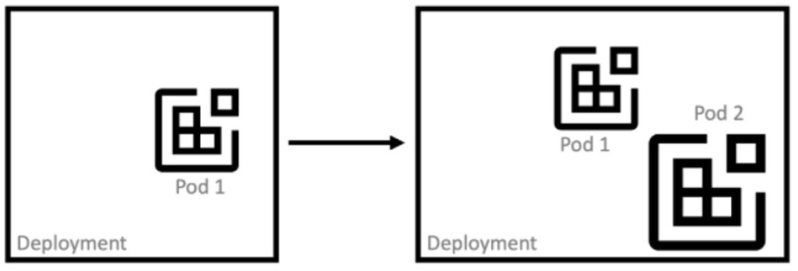
Vertikale Skalierung (Scale up)
Einige Pods können mehr Ressourcen nutzen können als andere.
Vertikale Skalierung eignet sich in diesem Zusammenhang eher für zustandsbehaftete Anwendungen, bei denen die Anfragen von einem bestimmten Pod bearbeitet werden müssen. Bei zustandslosen Anwendungen gibt es diese Anforderung nicht, so dass es einfacher ist, die horizontale Skalierung zu verwenden, und Sie haben den Vorteil, dass jeder Pod auf dieselbe Weise definiert ist.

Slide 9
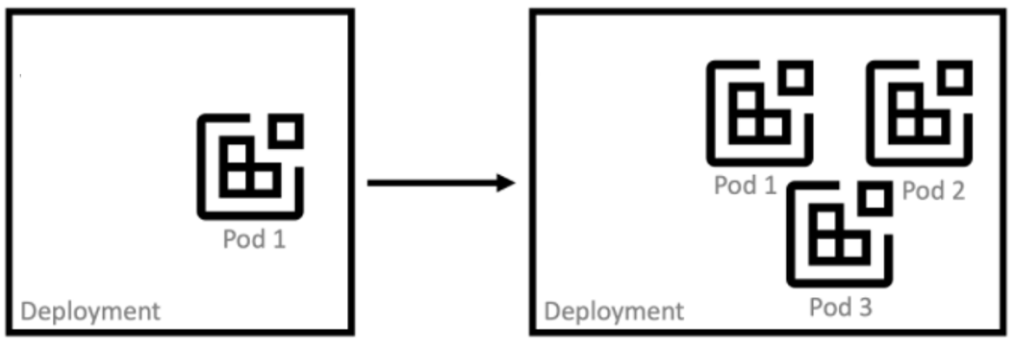
Horizontale Skalierung (Scale out)
Es werden mehr Instanzen der Pods gestartet.
Horizontale Skalierung ist das, was Kubernetes am besten kann. Dafür wurde es ja auch entwickelt! Pods, die in einer Kubernetes-Bereitstellung ausgeführt werden, können mühelos repliziert werden, sodass eine horizontale Skalierung innerhalb von Sekunden möglich ist. Der in Kubernetes integrierte Load Balancer ermöglicht eine nahtlose Konfiguration. Mit dem horizontalen Pod-Autoscaler (HPA) können Sie die minimale und maximale Anzahl der Pods angeben, die Sie ausführen möchten, sowie die CPU- oder Speicherauslastung, die Ihre Pods anstreben sollten.

